Slide 1
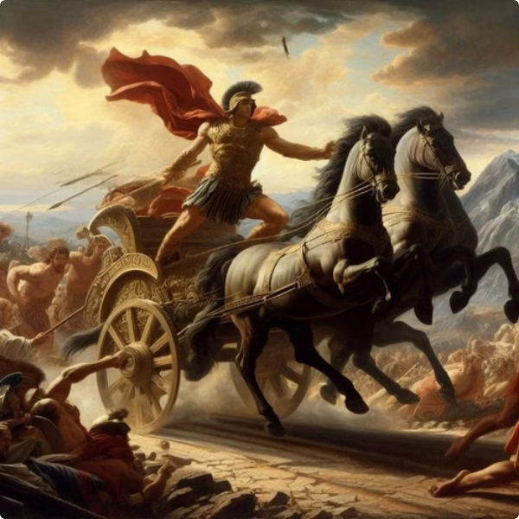
Το τέλος του Αχιλλέα
Μετά την ταφή του Έκτορα ξανάρχισε ο πόλεμος έξω από τα τείχη της Τροίας. Ο Αχιλλέας σκότωνε τους Τρώες πολεμιστές τον ένα μετά τον άλλο.

Slide 2
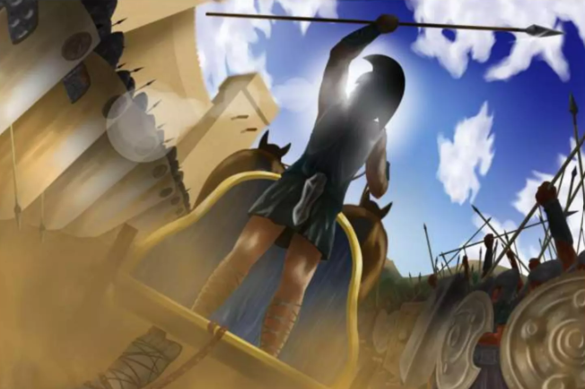
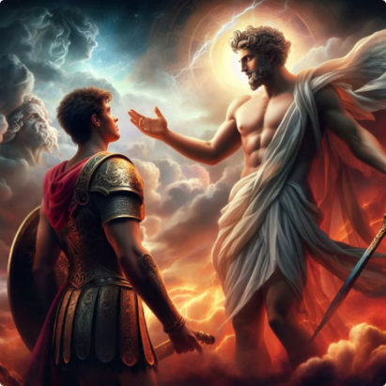
Μια μέρα όμως που βρισκόταν έξω από τις Σκαιές πύλες, τη μεγαλύτερη πύλη του κάστρου της Τροίας, τον είδε ο Απόλλωνας και συμβούλεψε τον Πάρη να τον χτυπήσει με τα βέλη του στη δεξιά του φτέρνα.

Slide 3
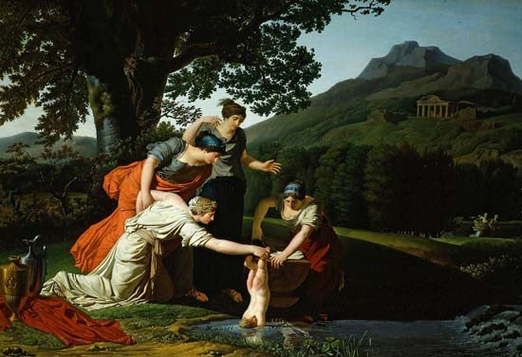
Η μητέρα του, η Θέτιδα, τον είχε κάνει αθάνατο βουτώντας τον στα μαγεμένα νερά της Στύγας, ποταμού του Άδη. Όμως η δεξιά του φτέρνα δεν είχε βραχεί, γιατί από κει τον κρατούσε.

Slide 4
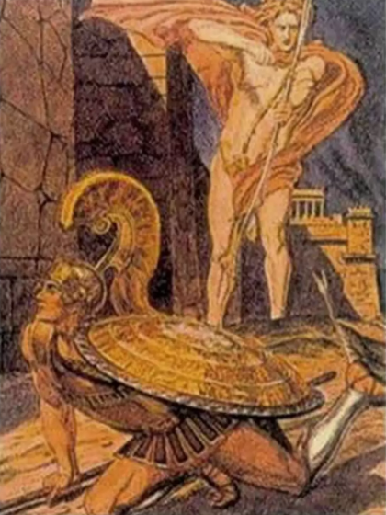
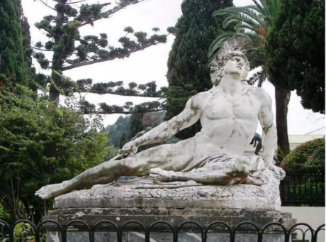
Σημάδεψε λοιπόν ο Πάρης τον Αχιλλέα και κάρφωσε το φαρμακωμένο βέλος του στη δεξιά του φτέρνα. Βογκώντας ο ήρωας γονάτισε στη γη και με πονεμένες κραυγές προσπαθούσε να τραβήξει το βέλος απ’ τη φτέρνα του. Μετά από λίγο σωριάστηκε νεκρός.

Slide 5
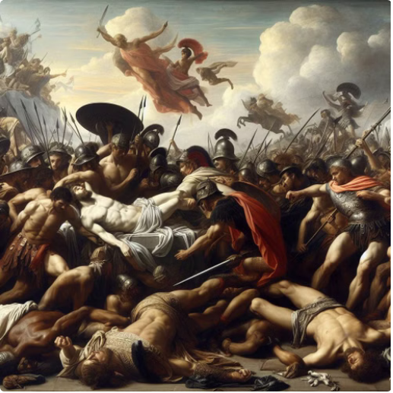
Γύρω απ’ το σώμα έγινε άγρια μάχη. Αγωνίζονταν οι Τρώες να τον πάρουν, όμως ο Αίαντας κι ο Οδυσσέας κατάφεραν να τον αρπάξουν και τον έφεραν στα πλοία.

Slide 6
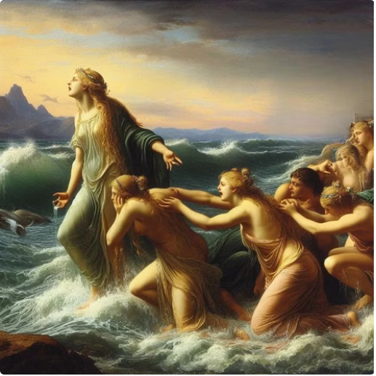
Όλοι οι Αχαιοί θρηνούσαν για τον χαμό του ήρωα. Ξαφνικά ακούστηκε μια τρομερή βοή απ’ τη θάλασσα και μέσα απ’ τα κύματα βγήκε η Θέτιδα και οι Νηρηίδες, οι αδελφές της.

Slide 7
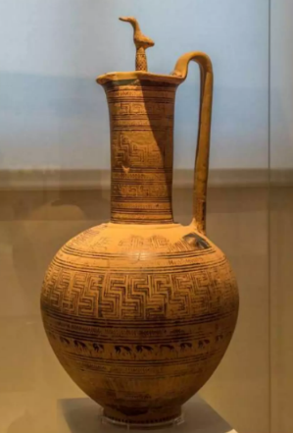
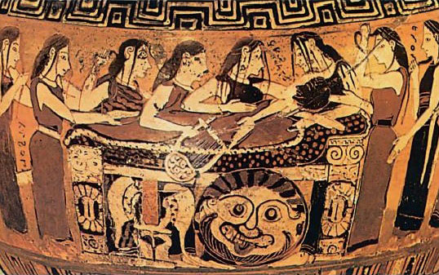
Στάθηκαν όλες γύρω από τον νεκρό. Δεκαεπτά μέρες έκλαιγαν και τον μοιρολογούσαν. Μετά έκαψαν το σώμα του, έβαλαν τα οστά του στο ίδιο δοχείο με τα οστά του Πάτροκλου και για να τον τιμήσουν έκαναν αγώνες.

Slide 8
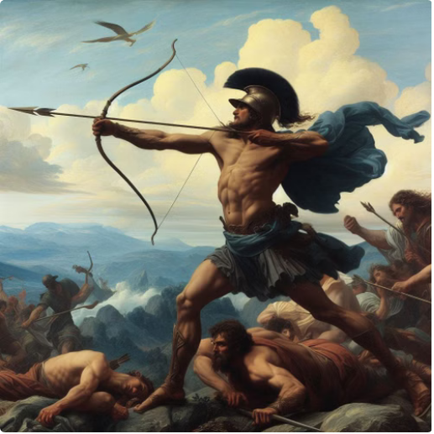
Μετά από λίγες ημέρες σκοτώθηκε και ο Πάρης. Τον σκότωσε ο Φιλοκτήτης με ένα από τα δηλητηριασμένα βέλη που του είχε χαρίσει ο Ηρακλής.

